Slide 1
1. علم الهی
مراتب علم خدا:
1.علم خدا به ذات خود:
خداوند موجود مجرد از ماده است و هر موجود مجرد به ذات خود عالم است
صفات ثیوتی ذاتی

Slide 2
مراتب علم الهی
دو- علم خدا به موجودات پیش از آفرینش:
دليل علم خدا به مخلوقات قبل از خلقت, توان آفرينش وخلقت است .قرآن می فرماید: الا یعلم من خلق ایا کسی که آفریده نمی داند؟

Slide 3
مراتب علم الهی
سه- علم خدا به موجودات بعد از آفرینش آن ها:
مخلوقات معلول وخداعلت ا ست ومعلول هميشه نزد علت تامه موجود است وقوام آن به علت است.

Slide 4
علم الهی در قرآن :
قرآن با بیان حوزه های گوناگون علم خداوند بر گستردگی آن تاکید کرده است:
کلیدهاى غیب، تنها نزد او است؛ و جز او، کسى آنها را نمى‌داند؛ او آنچه را در خشکى و دریا است مى‌داند؛ هیچ برگى نمى‌افتد، مگراین که از آن آگاه است؛ و هیچ دانه‌اى در تاریکی هاى زمین، و هیچ تر و خشکى وجود ندارد، جز این که در کتابى آشکار ثبت است. (سوره انعام، آیه 59)

Slide 5
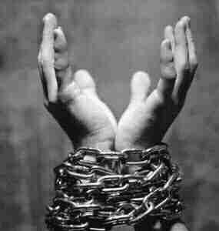
پرسش
خداوند پیش از انجام کارهای اختیاری انسان، از آن کارها و چگونگی انجام گرفتن آنها، آگاه است.پس همة آدمیان مجبور به علم الاهی هستند.

Slide 6
پاسخ:
الف-آگاهی خداوند از تحقق یک کار، هم با جبر و هم با اختیار سازگار است. یعنی او می‌داند که انسان با اختیار چه کاری انجام می دهد.
ب- مفهوم زمان مجازی است.
برای خداوند حال، گذشته و آینده مطرح نیست.
او کاروان هستی و سلسله حوادث را یکجا و یکباره مشاهده می کند. یعنی:
علم پیش از تحقق و حین تحقق و بعد از تحقق برای او معنی ندارد.
خداوند آنچه را ما در آینده انجام می دهیم، هم اکنون دیده است.
ج- علم و اختیار دو مقوله جدا از هم هستند .مثل علم استاد به عدم موفقیت دانشجو

Slide 7
2.سمیع و بصیر بودن خدا:
در قرآن به صفاتی مانند سمیع و بصیربودن خدا اشاره شده که در حقیقت
به علم خدا بر می گردد زیرا وقتی می گوییم:خداوند بيناست يعني به امور
ديدني علم دارد ووقتی می گوییم: شنوا است يعني به شنيدني ها علم دارد.
صفات ثیوتی ذاتی

Slide 8
تاثیرتربیتی شناخت علم مطلق خدا
1.ایمان به دانش بی کران خداوند در تقویت روحیه توکل
آدمی موثر است.
2.درك اين واقعيت مي تواند انسان را از گناهان باز دارد
وبه اعمال صالح وادار كند.

Slide 9
3. قدرت خدا:
فاعلي كه از روي اراده واختيار توان بر انجام يا ترك كاري راداشته باشد،
قدرت دارد.بنابراين توان و مقاومت موجوداتي را كه اراده ندارند،مثل سنگ
وآهن و...قدرت نمي گويند
. قادر موجودی است که اگر بخواهد فعلی راانجام می دهد و اگر نخواهد آن
را ترک می کند.
صفات ثیوتی ذاتی

Slide 10
دلایل قدرت الهی:
1-اعطا کننده کمال خود فاقد کمال نیست .خداوند خالق انسان
است وقدرتي كه در انسان ديده مي شوددلالت بر قدرت آفريننده
اوست.
2- اتقان و نظم شگفت انگیز مخلوقات هم نشان از علم و هم از قدرت
او است از این رو امام علی (ع) می فرماید:«فطرالخلائق بقدرته» خدا با
قدرت خود مخلوقات را آفرید.(نهج البلاغه خطبه 109)

Slide 11
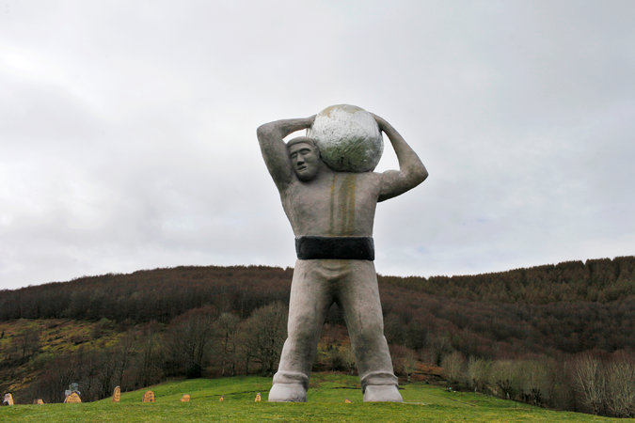
«آیا خداوند می تواند سنگی بیافریند که خود نتواند آن را بلند کند؟» اگر نمی تواند؛ قادر مطلق نیست. اگر می تواند؛ چون نمی تواند آن را بلند کند؛ قادر مطلق نیست.(پارادوکس سنگ)
معمای سنگ

Slide 12
پاسخ
این که خداوند بتواند چیزی را بسازد که خود نتواند آن را بلند کند یا
اینکه بتواند مثل خودش را خلق کند مستلزم اجتماع نقیضین است زیرا
فرض شده آفریننده است و آفریننده نیست و این امری محال و ناشدنی
است. قرآن کریم می فرماید: خداوند بر هر شیء قادر است.«شیء» بر
اموری اطلاق می شود که ذاتاً ممکن باشند و الا آنان را «لا شیء» می نامیم

Slide 13
شخصی از امیرالمؤمنین (ع)پرسید : آیا پروردگار تو می تواند دنیا را در
تخم مرغی داخل کند بدون آنکه دنیا کوچک و تخم مرغ بزرگ شود؟
امام(ع) فرمود:
خداوند به عجز و ناتوانی متّصف نمی شود بلکه آن چه تو از من در باره
آن پرسیدی موجود نمی شود.
قدرت خداوند بر محالات عقلی تعلق نمی گیرد. در اینجا نقصان و
کاستی به «قابل» باز می گردد و نه «فاعل» و به تعبیر فلسفی،در این
مورد فاعلیت خداوند تام است اما اشکال در قابلیت قابل است

Slide 14
اگر کسی به قدرت خدا پی ببر د دچار غرور و خودبزرگ بینی نخواهد شد.
تاثیر شناخت قدرت خدا:

Slide 15
4. حیات الهی
موجود حی موجودی است که دارای نوعی فعالیت ارادی و آگاهانه باشد.
با توجه به دو صفت علم و قدرت حیات خدا ثابت می شود. البته حیات
خدا محدودیت های حیات مخلوقین را ندارد.حیات در موجودات طبیعی با
اموری هم چون رشد، تغذیه ، تولید مثل و حرکت همراه است. اما حیات
الهی ذاتی ،ازلی، ابدی و تحول ناپذیر است.
بر این اساس قرآن می فرماید: هو الحی(غافرآیه 65) او زنده است.
قرآن می فرماید: و توکل علی الحی الذی لا یموت برآن زنده که نمی میرد
توکل کن (فرقان آیه 58)
صفات ثیوتی ذاتی

Slide 16
5. اراده الهی
اراده خداوند یکی از این دو معنا را می تواند داشته باشد:
الف: علم داشتن که در این صورت اراده و علم خدای متعال
یک معنا خواهد داشت .
ب: ایجاد و پدید آوردن اشیاء .خداوند مثل ما نیست که قبلاً
تصمیم بگیرد و سپس انجام دهد بلکه اراده او همان آفرینش اوست .
صفات ثیوتی ذاتی

Slide 17
اقسام اراده الهی
1.اراده تکوینی :
از رابطه خاص خدا با مخلوقات سرچشمه می گیردو تخلف ناپذیر است .
قرآن می فرماید : انما امره اذا اراد شیئا ان یقول له کن فیکون هرگاه خدا
اراه کند کافی است که بگوید شو پس می شود.(یس آیه82)
2. اراده تشریعی:
از رابطه خاص خدا با برخی از افعال اختیاری انسان سرچشمه می گیردو
امکان تخلف دارد.زیرا خدا انسان را آزاد آفریده است.
.
صفات ثیوتی ذاتی

Slide 18
پرسش
آیاتی که همه چیز را منوط به إذن، اراده و مشیت و قضا و قدر الاهی می داند. «یهدی من یشاء و یضل من یشاء» آیا به معنای جبر نیست؟

Slide 19
در اندیشه دینی، مشیت خداوند به مشیت آدمی تعلق می گیرد. یعنی:خدا می خواهد که ما کارها را با اختیار خودمان انجام دهیم.
اراده خدا و انسان در عرض هم نيستند، بلكه در طول يكديگرند.
قدر، فراهم آمدن شرایط لازم و نه کافی است. یعنی: (قدر + اراده فاعل= قضا: وقوع فعل)
ان الله لایغیر ما بقومٍ حتی یغیروا ما بانفسهم (رعد/11)
خداوند سرنوشت هیچ ملتی را دگرگون نخواهد کرد مگر آنگه آنان خودشان (نه سرنوشت خودشان) را دگرگون گنند. /تغییر نگاه

Slide 20
امر بین الامرین
امام صادق(ع): «لاجبرَ و لا تفویض، بل أمرُ بین الأمرین»
نه جبر مطلق و نه اختیار مطلق، که چیزی در میان آنها
از يك سو استقلال ذاتي نداريم و دائماً نيازمند به خداوند هستيم و از سوي ديگر به مقتضاي آزادي و اختيار خويش داراي تعهد و مسئوليتيم. پس نه مردم در اعمال خود مجبور و بي اختيارند و نه به تمام معني به حال خود واگذار شده‌اند و به عبارت ديگر: در عين آزادي اراده، همچنان نيازمند امداد الهي هستيم.

